Slide 1
Весёлые
нотки

Slide 2
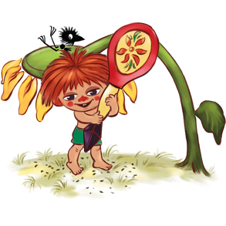
Приветствуем команды
Буратино
Антошка

Slide 3
Беседа дорогу коротает, а песня – работу

Slide 4
Весёлые
нотки

Slide 5
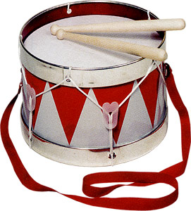
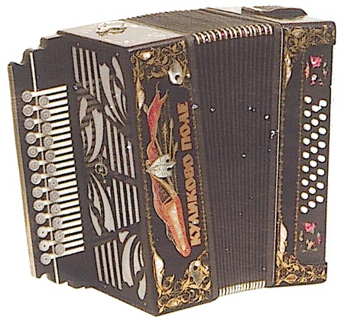
Музыкальные загадки
Гармошка
Барабан

Slide 6
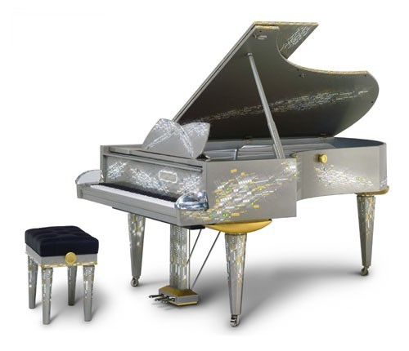
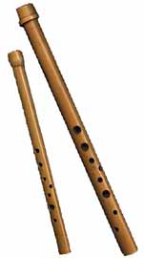
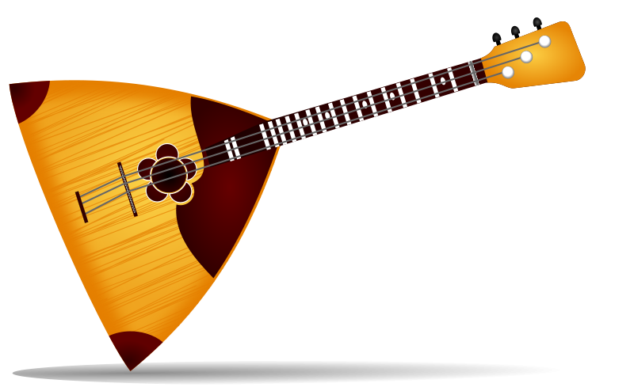
Рояль
Свирель
Балалайка

Slide 7
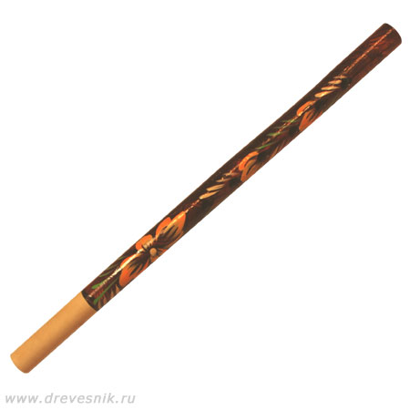
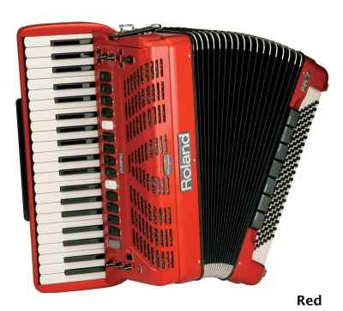
Гитара
Дудка
Аккордеон

Slide 8
Раз словечко, два словечко, будет песенка
Небосвод, кокосы, бананы

Slide 9
Раз словечко, два словечко, будет песенка
Гармошка, картошка, ложка

Slide 10
Раз словечко, два словечко, будет песенка
Минуты, небосклон, машинист

Slide 11
Раз словечко, два словечко, будет песенка
Кузнечик, огуречик, лягушка

Slide 12
Весёлые
нотки

Slide 13
Угадай мелодию
1

Slide 14
Угадай мелодию
2

Slide 15
Угадай мелодию
3

Slide 16
Угадай мелодию
4

Slide 17
Угадай мелодию
5

Slide 18
Угадай мелодию
6

Slide 19
Угадай мелодию
7

Slide 20
Угадай мелодию
8

Slide 21
Угадай мелодию
9

Slide 22
Угадай мелодию
10

Slide 23
Весёлые
нотки

Slide 24
Мозаика
Чебурашка

Slide 25
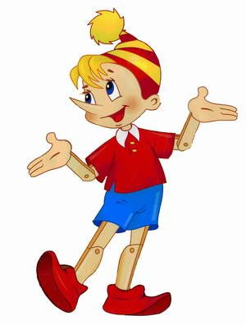
Мозаика
Буратино

Slide 26
Весёлые
нотки

Slide 27
Спасибо
за
внимание!

